Slide 1
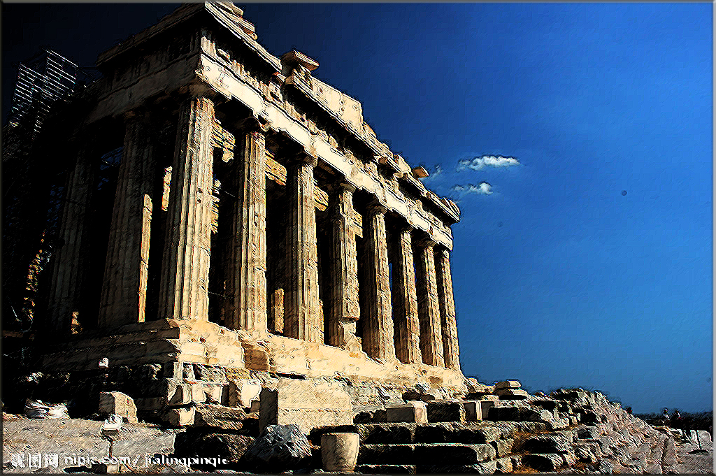
第三章 古希腊法

Slide 2
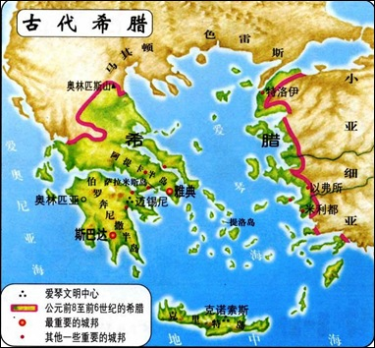

Slide 3
第一节 古希腊法的产生与演变
古希腊以爱琴海为中心，包括希腊半岛、爱琴海诸岛、克里特岛和小亚细亚半岛西部海岸的广大地区，是欧洲最先进入阶级社会和最早产生奴隶制国家与法的地区。
古希腊法泛指存在于古希腊各奴隶制城邦及希腊化时代所有法律的总称。

Slide 4
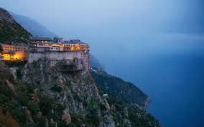
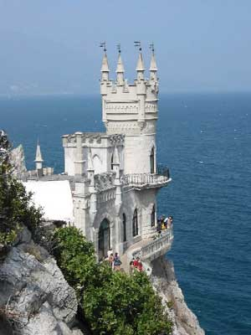
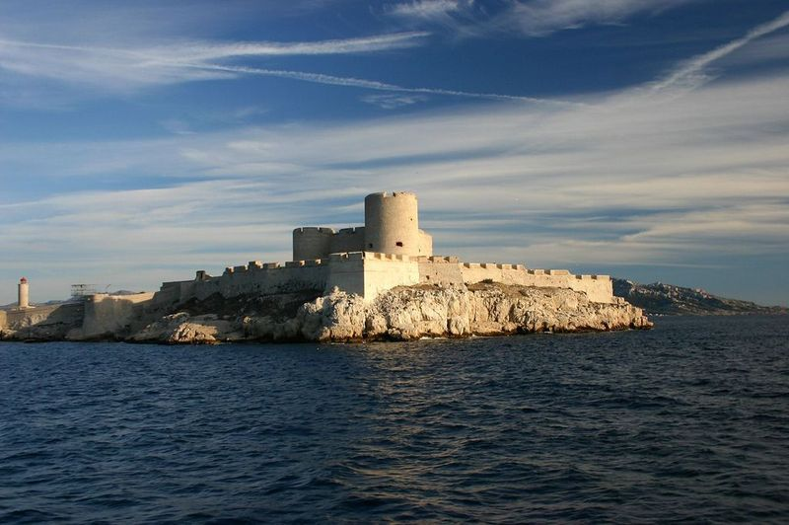
城堡

Slide 5
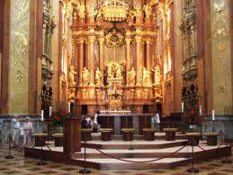
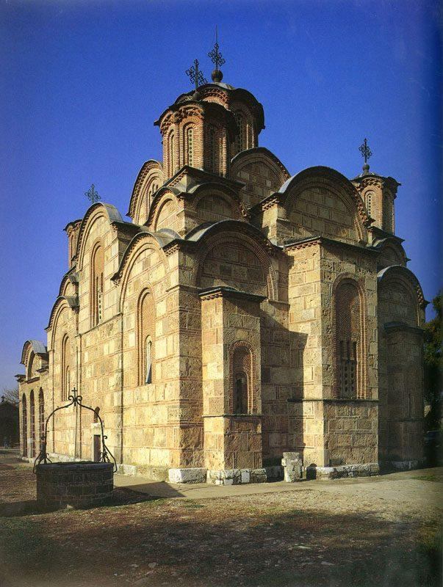
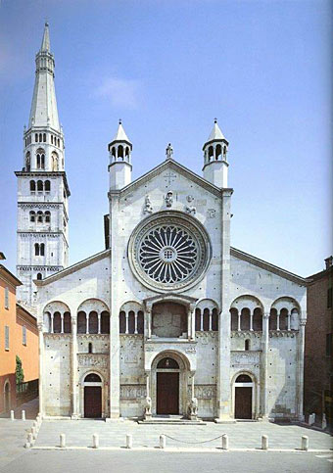
修道院
维克修道院.
格拉尼卡修道院.
莫地那修道院

Slide 6
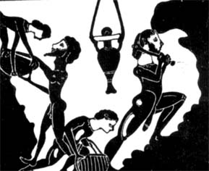
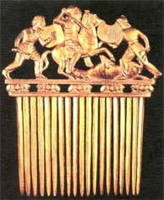
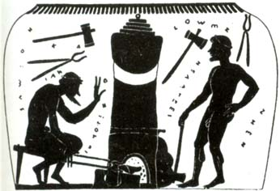
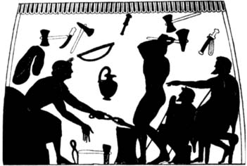
公元前6世纪希腊奴隶开矿陶版画
饰有格斗场面的金梳
公元前6世纪希腊的冶铁瓶画
公元前6世纪希腊铁器作坊瓶画

Slide 7
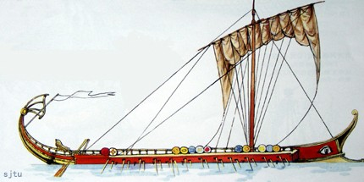
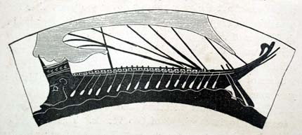
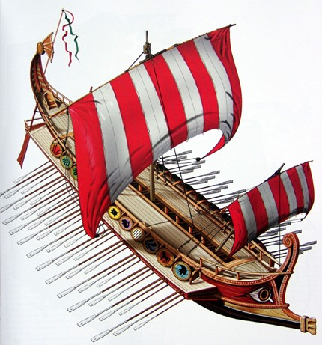
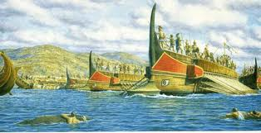
古希腊船
希腊陶瓶上所绘的雅典单层桨船
希腊三列桨战舰
公元前480年希腊海军的萨拉米大捷
公元前500年雅典三层桨复原船

Slide 8
一、古希腊法的产生与演变
公元前20世纪，在希腊文明的发源地——克里特岛，出现了早期的奴隶制城邦。在该岛克诺索斯城邦遗址，考古发现刻写在墙壁上的由国王米诺斯制定的法律，据说该法对后来的斯巴达法有一定的影响。

Slide 9
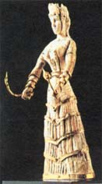
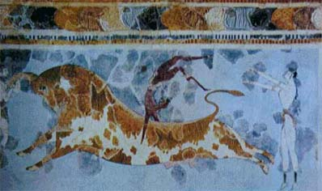
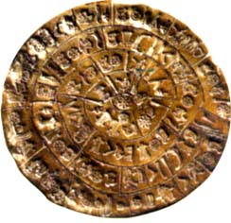
驯牛图壁画 〔克里特〕公元前1500年
在腓斯特斯发现的克里特文字画板(面)，这些象形符号至今尚未能解读。
克里特文化木雕

Slide 10
公元前15世纪迈锡尼文明兴起，考古也发现了刻在泥版上的“迈锡尼法”。这些远古时代的法律与早期的城邦制度有着极为密切的关系，并具有远古法的一般特点，标志着古希腊法的萌芽。

Slide 11
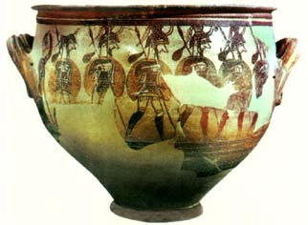
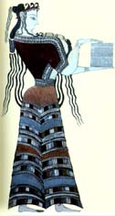
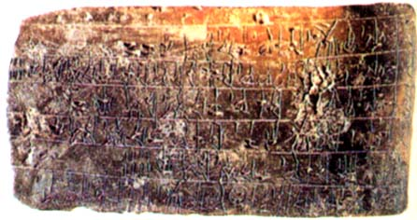
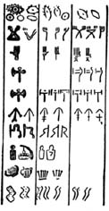
迈锡尼时期的雅典陶器（公元前1200年）
迈锡尼壁画
迈锡尼文字
迈锡尼时期的线形文字

Slide 12
公元前12世纪至公元前8世纪的希腊历史，因荷马的两部史诗——《伊利亚特》和《奥德赛》而被称为“荷马时代”或“英雄时代”。
“荷马时代”末期，随着各地经济的迅速发展，氏族制度全面瓦解，阶级分化进程加速，数以百计的具有主权性质的独立的奴隶制城邦国家在整个希腊陆续产生，各城邦国家的法律也随之逐步形成。

Slide 13
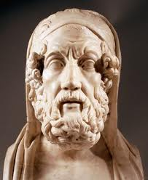

荷马史诗——《伊利亚特》《奥德赛》
荷马（Humor）

Slide 14
二、古希腊法的特点
1. 不存在运用于古希腊全境的共同的法律制度，而是城邦法；
2．多数城邦制订有成文法规，但同罗马法相比较，缺乏完备、发达的法律体系；
3．通过与埃及、迦太基及西亚诸国的经济和文化的交往，希腊吸收了上述国家法律中的不少东西，形成自己的独特的法律体系，并对罗马法产生较大的影响；
4．立法技术上具有一定的灵活性，但法官拘泥于成文法的文字涵义，缺少对法律条文及法理的深入研究，没有形成在社会上占重要地位的法学家集团，使希腊法在理论上未如罗马法那样精辟；
5．伴随希腊的广泛的殖民活动，希腊许多地区建立了殖民城邦，一般子邦都具有母邦的习惯和传统，适用母邦的法律。

Slide 15
第二节 雅典“宪法”
一、雅典“宪法”及其确认的民主制度的演变
在雅典，通过多次改革，由“宪法”所确认的民主政治逐步确立起来。
1.公元前621德拉古当选为执政官，迫于平民的压力，他将雅典的习惯法加以整理汇编，制成雅典第一部成文法“德拉古法”。德拉古法虽然肯定了债务奴役制，并以广泛采用重刑闻名于世，但是同时又在刑罚制度上区分了故意杀人与非故意杀人，反对血亲复仇制度，规定一切伤害案件均由国家组织法庭依据明文规定的法律审理，从而在一定程度上限制了贵族解释和适用法律的特权。

Slide 16
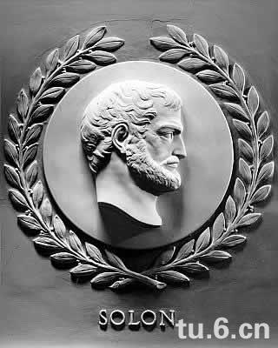
2．梭伦立法为雅典民主制“宪法”的产生及其民主政治的形成奠定基础。
① 颁布解负令，取消一切债务奴役制；
② 按财产的多寡将公民分为四个等级，并规定相应的政治权利；
③ 提高民众大会的作用；
④ 设立400人会议和陪审法院。
雅典诗人与立法者梭伦
（公元前592年）

Slide 17
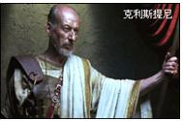
3.克里斯特尼的改革，使雅典的民主政治获得进一步发展。
①取消原有四个部落，以地域标准划分居民住区；
②以500人会议代替400人会议；
③500人会议享有更广泛的权力；
④民众大会为雅典最高政权机关
克里斯提尼的立法改革结束了雅典百余年来平民反对氏族贵族的斗争，雅典民主政治制度得以最终确立和进一步巩固。

Slide 18
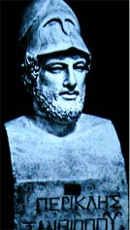
4．希波战争后，雅典的民主制“宪法”和民主政治获得高度发展，在阿菲埃尔特和伯里克利时代达到顶峰，先后制定了较为完备的雅典“宪法”。
伯里克利(公元前495～前429年)

Slide 19
公元前462年，民主派首领阿菲埃尔特出任雅典执政官，制定了一系列打击贵族特权势力，促进雅典民主政治发展的法案。此次立法改革进一步剥夺了贵族的诸多权力，规定贵族会议不得对雅典民众大会决议进行干预和监督，取消了贵族议会审判公职人员渎职罪的权力，在司法方面建立了不法申诉制度，公民可以就现行立法是否违反民主制度问题向陪审法院提起申诉，目的在于保护民主政治不受寡头势力的干扰。

Slide 20
公元前443年到公元前429年，伯利克里制定了一系列“宪法”性法律。主要内容有：
1，执政官和其它各级行政官职均由抽签选举产生，向所有等级的公民开放。伯利克里取消了财产资格的限制，
2，扩大民众大会的权力。民众大会是国家最高权力机关，每10天召开一次会议。凡年满18岁的男性公民均有权参加、讨论和决定国家一切重大事项，并有权提出建议或批评官吏的渎职违法行为。

Slide 21
3，保留500人议事会，作为民众大会的常设机构。该议事会为民众大会准备议案，审查议案的合宪性，执行民众大会的决议，监督国家行政部门的日常事务。
4，设立共有6000人的陪审法院作为雅典的最高司法机关。陪审员由30岁以上的公民抽签产生，任期一年并不得连任。陪审法院内分10个法庭，其主要任务是审理国事罪、渎职罪等重大案件，对公职人员实行监督和考核，参与立法并核准民众大会的决议。
5，实行公职津贴制度。为了资助贫穷的公民参加国家的政治生活，规定向担任公职的公民发放公职津贴，甚至参加文艺、体育盛会都发放“戏剧津贴”等。

Slide 22
二、雅典“宪法”的民主性及其局限性
1．民主性特点
① 形式上允许一切雅典公民参与国家的日常活动。
凡年满18岁的公民都享有各种政治权利如出席民众大会，有资格当选国家的各种官职，享受荣誉，领取津贴，参加司法审判等。
②大多数国家的公职人员，都是选举产生，而且集体职务多于个人职务。

Slide 23
国家最高管理机关的议事会由500名成员组成，国家审判机关陪审法院由6000人组成，还有行使军事权力的十将军，均通过民众大会选举产生，且明确规定除军职外，任何人不能同时担任两个职务，也不能连续两次担任同一职务。
③通过各种制度和措施来直接捍卫民主制度。
如克里斯特尼执政时的“贝壳放逐法”和阿非埃尔特执政时期采用的“不法申诉制度”。

Slide 24
《贝壳放逐法》
为防止政治野心家建立僭主政权，克里斯提尼改革后不久，在雅典制定了“贝壳放逐法”。规定每年春天召开一次非常的民众大会，用口头表决是否要举行“贝壳放逐”，如表决认为有人危害国家利益，破坏雅典民主政治制度，则另定日期，在中央广场由再次召开的民众大会进行秘密投票表决。公民在贝壳或陶片上写下应予放逐的人名，如某人的票数超过6000，则此人继续放逐国外，10年后方可返回，但保留其公民权和财产权。

Slide 25
雅典名将阿里斯泰德是马拉松战役的指挥官，战功显赫，曾担任首席执政官，素以“公正者”著称，公元前483年经公民大会投票遭放逐！据说投票时有个文盲农民把陶片递给正好坐他旁边的阿里斯泰德代为刻字。阿里斯泰德大奇曰：“您都不认识他，为何赞成放逐？”农民答曰：“经常听人歌颂他为‘公正者’，很烦人，干脆放逐了算了。”
据说，阿里斯泰德真的在那块陶片上刻下自己的名字。而且他真的就此服从判决，离开雅典，没想到过发动军事政变。因为他知道，发动军事政变也没用。军队不会跟他走，虽然他在军队中享有崇高威望。强大的雅典军队，只服从公民大会。因为，雅典军队的所有士兵，都是“雅典公民”。

Slide 26
历史事实表明，“陶片放逐法”也有其难以克服的弊病，这个弊病就是依此法作出的判决，在相当程度上取决于公民的情绪，而公民的情绪常常因受一些政治家的鼓励波动不定。因此，公民对官员优劣的判断未必都能深思熟虑，用贝壳或陶片投票作出的判决也就未必准确。雅典民主政治后期，党派斗争频繁尖锐，一些政客常常以民主为号召，鼓动民众把“贝壳放逐法”作为打击政敌的武器。“贝壳放逐法”的弊病更加严重地显露出来，越来越失去了维护民主秩序的作用，相反，加剧了无政府主义的泛滥。

Slide 27
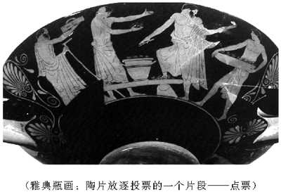
贝壳放逐法

Slide 28
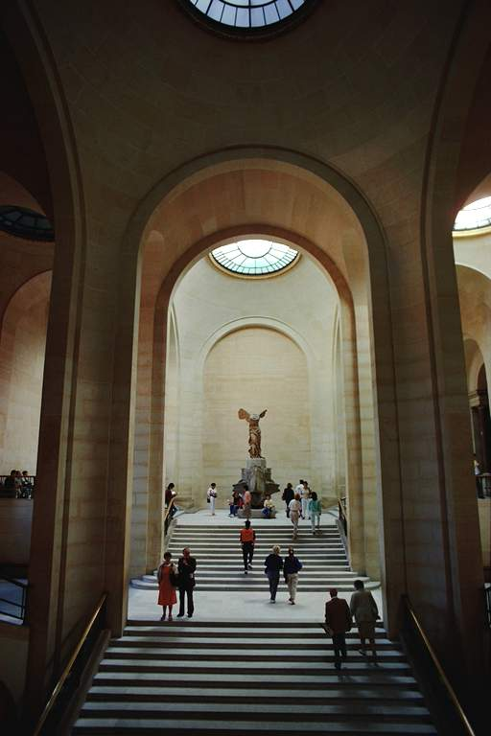
不法申诉制度
在阿菲埃尔特执政期间采用的，凡雅典公民若发现现行立法中有违反民主制度的，均可向有关法院进行申诉，要求予以修改或废除，目的在于保护民主政治不受反对势力的干扰。

Slide 29
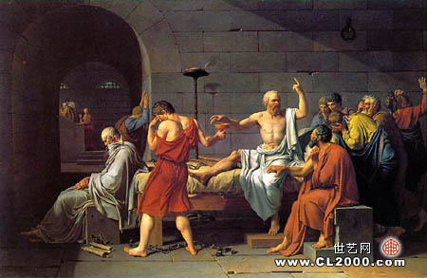
苏格拉底，全世界第一个为言论自由和法律尊严自愿奉献生命的圣哲。
苏格拉底之死（The Death of Socrates）

Slide 30
公元前399年，苏格拉底被人控告有罪，罪名主要是两项：不敬城邦所敬的诸神而引进了新神，并败坏了青年，结果被判刑。朋友们打算营救他逃离雅典，但他拒绝了，他认为自己必须遵守雅典的法律，因为他和国家之间有神圣的契约，他不能违背。苏格拉底认为虽然城邦的法律是不公正的，你就不必遵从它们，但是如果你违反了城邦的法律，你仍然必须服从惩罚。苏格拉底就正是丝毫不差地这样做的，他感到有一种服从城邦的合法权威和城邦法律的义务，所以他十分自觉地接受了死刑，在临终前仍同朋友们讨论哲学问题。在时间到来时，他安详地喝下了毒酒，用自己的生命和哲学报答了祖国城邦，终年70岁。

Slide 31
雅典民主制的悲剧结果，不是民主制的问题。民主的第一原则是“少数服从多数”。然而，这原则具有与生俱来的不治之症：多数欺压少数。美国第二任总统约翰·亚当斯断言：“人民易行专横残暴”，而且“多数人永远并毫无例外地剥夺少数人的权利”。这就是没有法律约束的“人民统治”。
“多数欺压少数”的例子比比皆是：1793年法国大革命雅各宾派被民选上台；1852年拿破仑第三获80%赞成票当上了皇帝；1932年4月希特勒在德国总统大选中以36.8％得票数仅次于兴登堡列第二，后被兴登堡总统委任为总理，民主程序十分完备的魏玛共和国，通过绝对民主的选举，把希特勒捧上台。希望大家记住，希特勒，是被德国人民选上台的。

Slide 32
列宁说“真理往往掌握在少数人手里”。事实正是如此，在政治、文化和科学领域中，能够提出崭新意见，能够迅速认同新知识，能够接受新真理，能够率先冲破旧传统束缚、慨然向新世纪放歌的，永远是“少数”，而且通常会被视为“破坏秩序者”，正如萧伯纳所说：“许多伟大的真理开始时都被视为亵渎。”
如果绝对实行“少数服从多数”，人类社会，根本不会进步。
因此，从严格的意义上说，民主的要义并不在于少数服从多数。一般说来，少数只好服从多数。因为，权贵比较容易获得“多数”。
民主的要义，在于保护少数！保护少数，就是保护社会的发展和进步。
“哪里没有法律，哪里就没有自由。”雅典法律判处苏格拉底死刑，但他却为了维护雅典法律的尊严而拒绝逃生。他要证明的，就是这句话。苏格拉底为自由和法律而死，替人类世界立下万世不倒之民主华表：严格遵守法律的民主，才是真正的民主。没有法律的民主，最后只能沦为人民的独裁。

Slide 33
这次抢盐“闹剧”是公众焦虑感和缺乏安全感的一次集体释放。在这个转型社会，情感缺失，信仰迷失，价值混乱，制度滞后，利益分割，难有共识，于是大难临头，难免人人自危，进而各自为战。这是整个社会诚信体系崩塌结出的恶之花。在人与人信任成本高得惊人的前提下，面对劫难，不信任任何别人组织，完全依赖自身力量生产自救便成了普遍选择。
中国人不习惯独立思考，又和中国传统的管制模式有关。从奴隶社会至封建社会乃至今天，中国人一直生活在“被管制”之下，大家习惯了听命令、看通知，习惯了步调一致的行动，习惯了大小事务由政府包揽统领。所以，人们不愿意、也没有冲动去真正独立思考。
纵处末日，日本也并无末世之相，没有社会崩溃。其强大的抗打击能力，的确令人叹服。但这样的坚强与优雅并非与生俱来。公民精神不是计划出来的，不是管出来的，
公民自治精神稀有，社会人心才总被人操纵 。包盐引发的抢购闹剧，暴露出社会中独立思考精神的稀缺。

Slide 34
2．局限性表现
①“宪法”的实施和民主制的贯彻局限在狭小的范围。雅典居民中拥有公民权的仅占总人口的二十分之一。
②民众大会等重要机关中起重要作用的都是奴隶主阶级的上层人物或代表人物。
③担任公职受到很多限制。如年龄、财产资格、是否欠国家债务等。
④民众大会的作用得不到充分发挥，也受到各种限制。

Slide 35
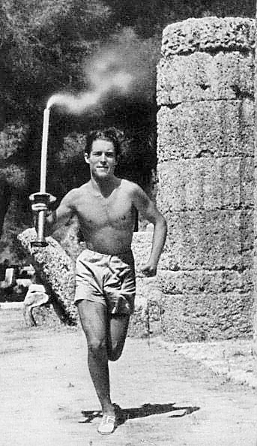
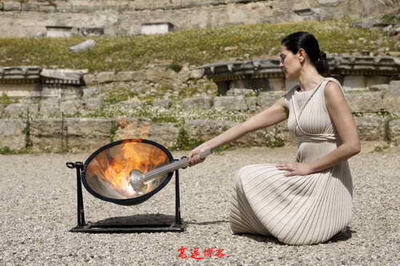
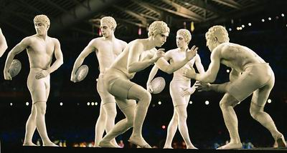

Slide 36
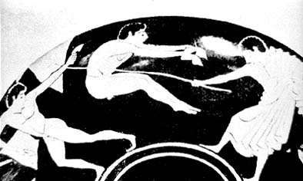
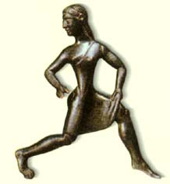
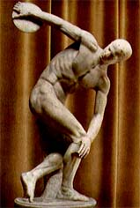
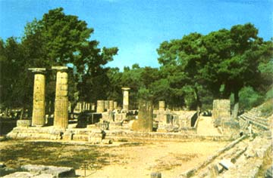
奥林匹亚 , 希腊古代宗教圣地，奥林匹克运动会发源地。奥林匹克运动会古称竞技会，因举办地点在奥林匹亚而得名。
古希腊跳远纹饰图
前600年的女运动员
掷铁饼者
奥林匹亚遗址

